Slide 1
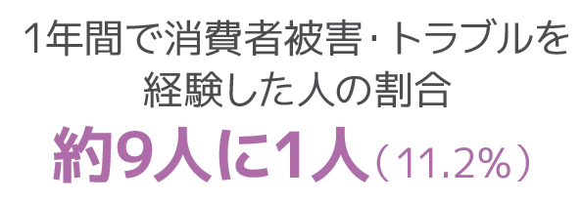
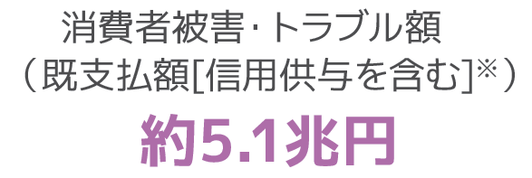
消費者被害って、どんなもの？
消費者被害は、あなたの身近でもたくさん起こっています。パソコンで詐欺サイトに誘導されて個人情報を盗まれて悪用されたり、ウソの投資話にだまされて、大切な預金を失ったりする人もいます。
※既支払額[信用供与を含む]とは、すでに支払った金額にクレジットカード等による将来の支払いを加えたもの。
出典：消費者庁「令和2年版消費者白書」

